Slide 1





計量値の検定・推定フロー（二標本）
標準正規分布
$$u_{0}=\frac{\overline{x_{A}}−\overline{x_{B}}−(μ_{A}−μ_{B})}{\sqrt{\frac{σ_{A}^{2}}{n_{A}}+\frac{σ_{B}^{2}}{n_{B}}}}$$
母分散既知
独立な
2つの群
母分散未知
母平均の差
t 検定(一般型)
母分散が
等しいと
考えられる
二標本
t 検定
対応のある
2つの群
母分散が
等しいか
分からない
t 検定(ウェルチ型)
F 検定
F₀ = V_{A} / V_{B} (V_{A} ≧V_{B} の場合)
F₀ = V_{B} / V_{A} (V_{A} ＜V_{B} の場合)
母分散の比

Slide 2
計量値の検定・推定フロー（二標本）
標準正規分布
$$u_{0}=\frac{\overline{x_{A}}−\overline{x_{B}}−(μ_{A}−μ_{B})}{\sqrt{\frac{σ_{A}^{2}}{n_{A}}+\frac{σ_{B}^{2}}{n_{B}}}}$$
母分散既知
独立な
2つの群
母分散未知
母平均の差
t 検定(一般型)
母分散が
等しいと
考えられる
二標本
t 検定
対応のある
2つの群
母分散が
等しいか
分からない
t 検定(ウェルチ型)
F 検定
F₀ = V_{A} / V_{B} (V_{A} ≧V_{B} の場合)
F₀ = V_{B} / V_{A} (V_{A} ＜V_{B} の場合)
母分散の比

Slide 3
二標本 母分散比の検定と推定(F 検定)
①基本統計量S,V を求める
②帰無仮説 H₀と対立仮説 H₁を決める
③優位水準α(通常0.05）を決める
④棄却域を決める
⑤検定統計量F₀を求め、判定する
⑥点推定を求める
⑦区間推定を求める

Slide 4
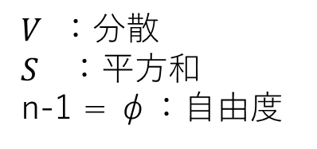
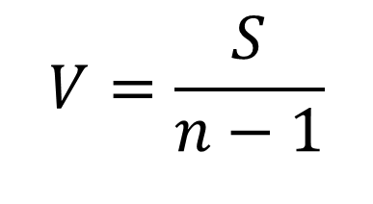
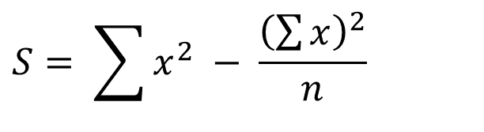
二標本 母分散比の検定と推定(F 検定)
①基本統計量S,V を求める
②帰無仮説 H₀と対立仮説 H₁を決める
$$S= \sum{x^{2} − \frac{{\left(\sum{x}\right)}^{2}}{n}}$$
x ：データ
S ：平方和
③優位水準α(通常0.05）を決める
④棄却域を決める
$$V=\frac{S}{n−1}$$
⑤検定統計量F₀を求め、判定する
$V$ ：分散
$S$：平方和
n-1 = φ：自由度
⑥点推定を求める
⑦区間推定を求める

Slide 5
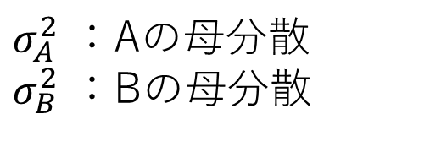
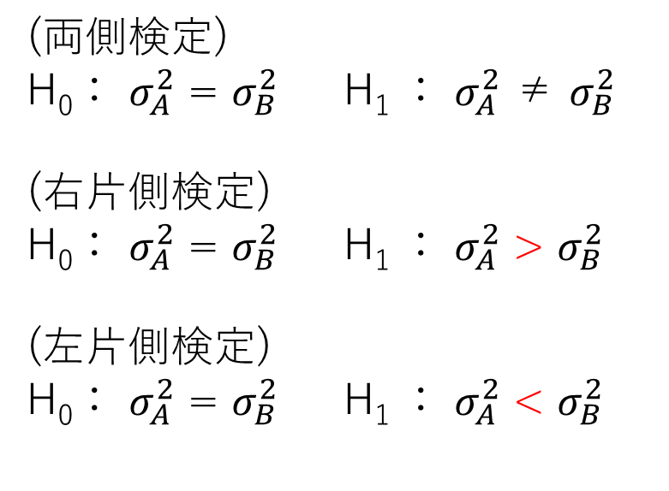
二標本 母分散比の検定と推定(F 検定)
$σ_{A}^{2}$ ：Aの母分散
$σ_{B}^{2}$ ：Bの母分散
①基本統計量S,V を求める
②帰無仮説 H₀と対立仮説 H₁を決める
(両側検定)
H₀： $σ_{A}^{2}$ = $σ_{B}^{2}$ H₁ ： $σ_{A}^{2}$ ≠ $σ_{B}^{2}$
(右片側検定)
H₀： $σ_{A}^{2}$ = $σ_{B}^{2}$ H₁ ： $σ_{A}^{2}$ > $σ_{B}^{2}$
(左片側検定)
H₀： $σ_{A}^{2}$ = $σ_{B}^{2}$ H₁ ： $σ_{A}^{2}$ < $σ_{B}^{2}$
③優位水準α(通常0.05）を決める
④棄却域を決める
⑤検定統計量F₀を求め、判定する
⑥点推定を求める
⑦区間推定を求める

Slide 6
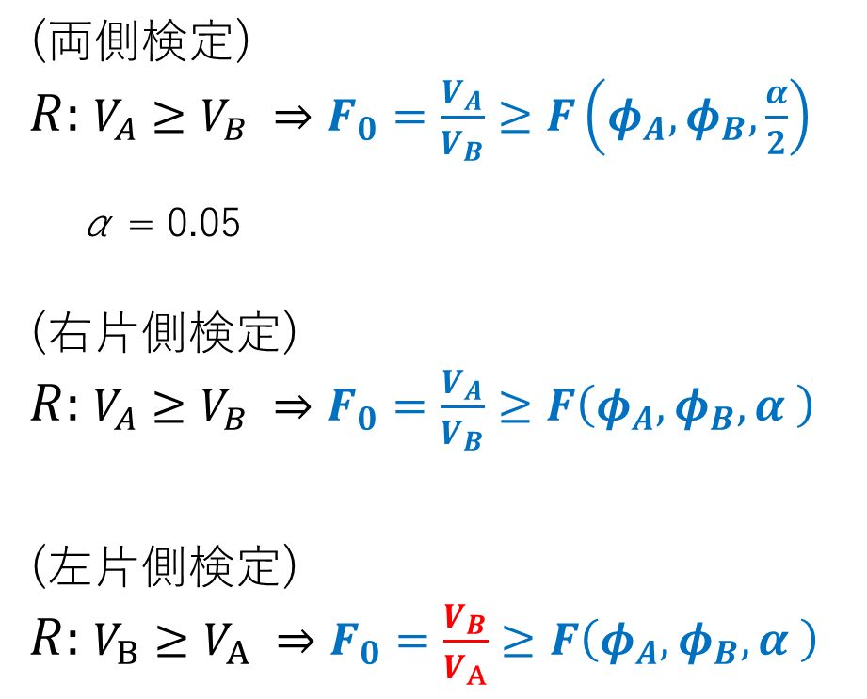
二標本 母分散比の検定と推定(F 検定)
F 表を用いる
①基本統計量S,V を求める
(両側検定)
$R:$ $V_{A}≥V_{B} ⇒F_{0}=\frac{V_{A}}{V_{B}}≥F\left(φ_{A},φ_{B},\frac{α}{2}\right)$
α = 0.05
(右片側検定)
$R:$ $V_{A}≥V_{B} ⇒F_{0}=\frac{V_{A}}{V_{B}}≥F\left(φ_{A},φ_{B},α \right)$
(左片側検定)
$R:$ $V_{B}≥V_{A} ⇒F_{0}=\frac{V_{B}}{V_{A}}≥F\left(φ_{A},φ_{B},α \right)$
②帰無仮説 H₀と対立仮説 H₁を決める
③優位水準α(通常0.05）を決める
④棄却域を決める
⑤検定統計量F₀を求め、判定する
⑥点推定を求める
⑦区間推定を求める

Slide 7
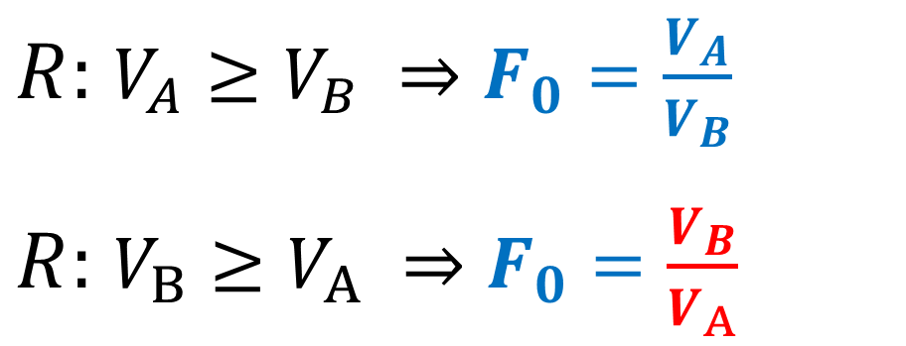
二標本 母分散比の検定と推定(F 検定)
①基本統計量S,V を求める
$R:$ $V_{A}≥V_{B} ⇒F_{0}=\frac{V_{A}}{V_{B}}$
$R:$ $V_{B}≥V_{A} ⇒F_{0}=\frac{V_{B}}{V_{A}}$
②帰無仮説 H₀と対立仮説 H₁を決める
③優位水準α(通常0.05）を決める
④棄却域を決める
検定統計量F₀ の値が、手順④で定めた棄却域に入れば「優位である」と判定し、帰無仮説H₀ を棄却し、対立仮説H₁ を支持する。
棄却域に入らなければ「優位ではない」と判定し、帰無仮説H₀ を棄却できない。
⑤検定統計量F₀を求め、判定する
⑥点推定を求める
⑦区間推定を求める

Slide 8
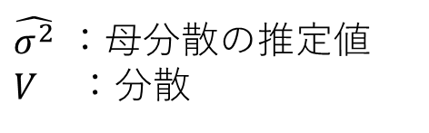
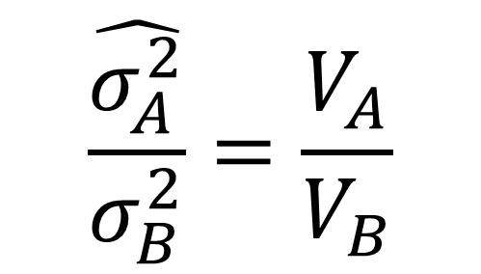
二標本 母分散比の検定と推定(F 検定)
①基本統計量S,V を求める
②帰無仮説 H₀と対立仮説 H₁を決める
$$\hat{\frac{σ_{A}^{2}}{σ_{B}^{2}}}=\frac{V_{A}}{V_{B}}$$
③優位水準α(通常0.05）を決める
④棄却域を決める
⑤検定統計量F₀を求め、判定する
$\hat{σ^{2}}$ ：母分散の推定値
$V$ ：分散
⑥点推定を求める
⑦区間推定を求める

Slide 9
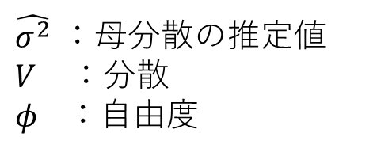
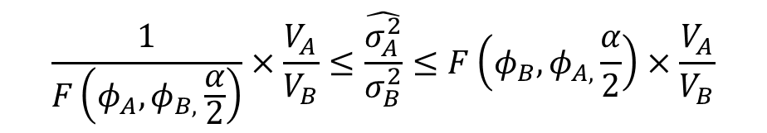
二標本 母分散比の検定と推定(F 検定)
①基本統計量S,V を求める
点推定値と同じ
②帰無仮説 H₀と対立仮説 H₁を決める
③優位水準α(通常0.05）を決める
$$\frac{1}{F\left(φ_{A},φ_{B,}\frac{α}{2}\right)}×\frac{V_{A}}{V_{B}}≤\hat{\frac{σ_{A}^{2}}{σ_{B}^{2}}}≤F\left(φ_{B},φ_{A,}\frac{α}{2}\right)×\frac{V_{A}}{V_{B}}$$
④棄却域を決める
⑤検定統計量F₀を求め、判定する
$\hat{σ^{2}}$ ：母分散の推定値
$V$ ：分散
$φ$ ：自由度
⑥点推定を求める
自由度の順番に注意！
⑦区間推定を求める

Slide 10
計量値の検定・推定フロー（二標本）
標準正規分布
$$u_{0}=\frac{\overline{x_{A}}−\overline{x_{B}}−(μ_{A}−μ_{B})}{\sqrt{\frac{σ_{A}^{2}}{n_{A}}+\frac{σ_{B}^{2}}{n_{B}}}}$$
母分散既知
独立な
2つの群
母分散未知
母平均の差
t 検定(一般型)
母分散が
等しいと
考えられる
二標本
t 検定
対応のある
2つの群
母分散が
等しいか
分からない
t 検定(ウェルチ型)
F 検定
F₀ = V_{A} / V_{B} (V_{A} ≧V_{B} の場合)
F₀ = V_{B} / V_{A} (V_{A} ＜V_{B} の場合)
母分散の比

Slide 11



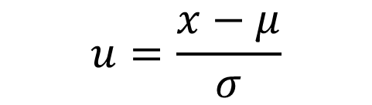
二標本 母平均の差の検定と推定(標準正規分布、母分散既知)
N (0,1² )
①基本統計量 $\overline{x}$ を求める
②検定統計量u₀を求め、判定する
$$P$$
1
0
$$K_{p}$$
$$u=\frac{x−μ}{σ}$$

Slide 12
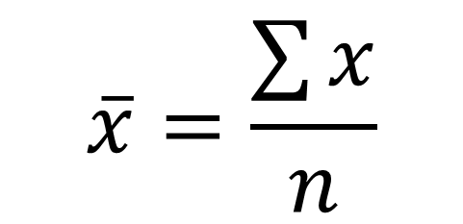

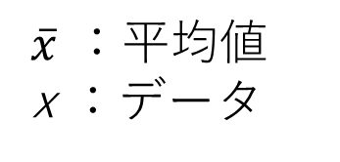
二標本 母平均の差の検定と推定(標準正規分布、母分散既知)
①基本統計量 $\overline{x}$ を求める
$$\overline{x}=\frac{\sum{x}}{n}$$
②検定統計量u₀を求め、判定する
$\overline{x}$ ：平均値
x ：データ

Slide 13
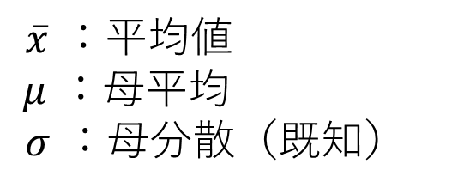

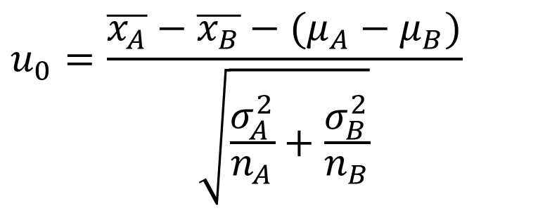
二標本 母平均の差の検定と推定(標準正規分布、母分散既知)
①基本統計量 $\overline{x}$ を求める
$$u_{0}=\frac{\overline{x_{A}}−\overline{x_{B}}−(μ_{A}−μ_{B})}{\sqrt{\frac{σ_{A}^{2}}{n_{A}}+\frac{σ_{B}^{2}}{n_{B}}}}$$
②検定統計量u₀を求め、判定する
$\overline{x}$ ：平均値
$μ$ ：母平均
$σ$ ：母分散（既知）

Slide 14
計量値の検定・推定フロー（二標本）
標準正規分布
$$u_{0}=\frac{\overline{x_{A}}−\overline{x_{B}}−(μ_{A}−μ_{B})}{\sqrt{\frac{σ_{A}^{2}}{n_{A}}+\frac{σ_{B}^{2}}{n_{B}}}}$$
母分散既知
独立な
2つの群
母分散未知
母平均の差
t 検定(一般型)
母分散が
等しいと
考えられる
二標本
t 検定
対応のある
2つの群
母分散が
等しいか
分からない
t 検定(ウェルチ型)
F 検定
F₀ = V_{A} / V_{B} (V_{A} ≧V_{B} の場合)
F₀ = V_{B} / V_{A} (V_{A} ＜V_{B} の場合)
母分散の比

Slide 15

二標本 母平均の差の検定と推定(t 検定、一般型、母分散未知だが等しいと考えられる場合)
①基本統計量$\overline{x}$,S,V を求める
②帰無仮説 H₀と対立仮説 H₁を決める
③優位水準α(通常0.05）を決める
④棄却域を決める
⑤検定統計量t₀を求め、判定する
⑥点推定を求める
⑦区間推定を求める

Slide 16
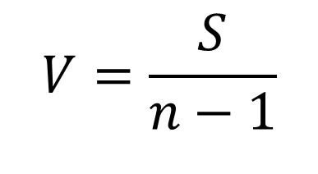
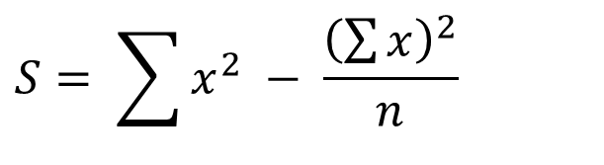

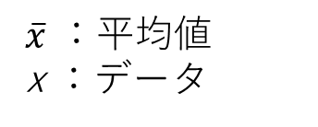
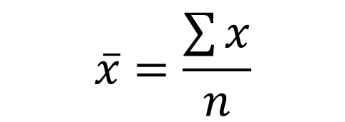
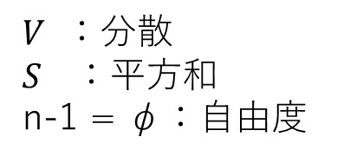
二標本 母平均の差の検定と推定(t 検定、一般型、母分散未知だが等しいと考えられる場合)
①基本統計量$\overline{x}$,S,V を求める
$$\overline{x}=\frac{\sum{x}}{n}$$
$\overline{x}$ ：平均値
x ：データ
②帰無仮説 H₀と対立仮説 H₁を決める
③優位水準α(通常0.05）を決める
$$S= \sum{x^{2} − \frac{{\left(\sum{x}\right)}^{2}}{n}}$$
x ：データ
S ：平方和
④棄却域を決める
⑤検定統計量t₀を求め、判定する
$$V=\frac{S}{n−1}$$
$V$ ：分散
$S$：平方和
n-1 = φ：自由度
⑥点推定を求める
⑦区間推定を求める

Slide 17




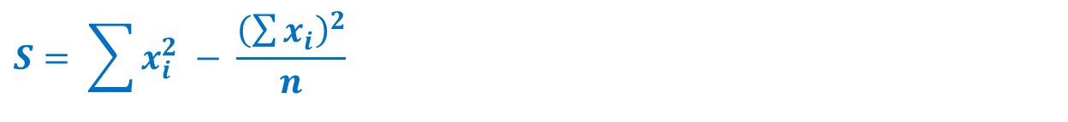
$$S= \sum{x_{i}^{2} − \frac{{\left(\sum{x_{i}}\right)}^{2}}{n}}$$
庭（二乗の和）でドン引き（引き算）、
三分（サンプル分）のワニ（和の二乗）
三分の一にカット

Slide 18
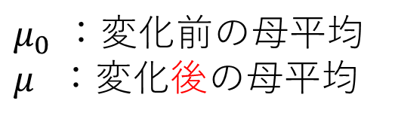

二標本 母平均の差の検定と推定(t 検定、一般型、母分散未知だが等しいと考えられる場合)
①基本統計量$\overline{x}$,S,V を求める
$μ_{0}$ ：変化前の母平均
$μ$ ：変化後の母平均
②帰無仮説 H₀と対立仮説 H₁を決める
(両側検定)
H₀：μ = μ₀ H₁ ：μ ≠ μ₀
(右片側検定)
H₀：μ = μ₀ H₁ ：μ > μ₀
(左片側検定)
H₀：μ = μ₀ H₁ ：μ < μ₀
③優位水準α(通常0.05）を決める
④棄却域を決める
⑤検定統計量t₀を求め、判定する
⑥点推定を求める
⑦区間推定を求める
※ μ₀ は指定された値を使用する

Slide 19
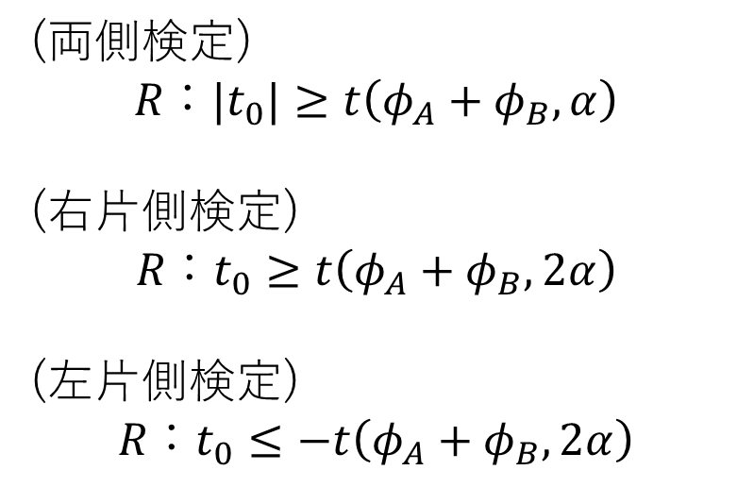
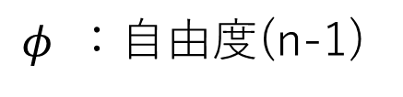
二標本 母平均の差の検定と推定(t 検定、一般型、母分散未知)
①基本統計量$\overline{x}$,S,V を求める
$φ$：自由度(n-1)
②帰無仮説 H₀と対立仮説 H₁を決める
t 表を用いる
(両側検定)
$$R：|t_{0}|≥t\left(φ_{A}+φ_{B},α\right)$$
(右片側検定)
$$R：t_{0}≥t\left(φ_{A}+φ_{B},2α\right)$$
(左片側検定)
$$R：t_{0}≤−t\left(φ_{A}+φ_{B},2α\right)$$
③優位水準α(通常0.05）を決める
④棄却域を決める
⑤検定統計量t₀を求め、判定する
⑥点推定を求める
⑦区間推定を求める

Slide 20
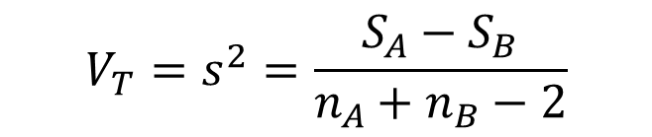
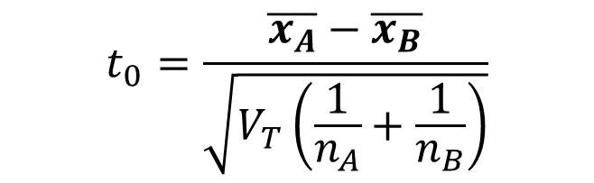
二標本 母平均の差の検定と推定(t 検定、一般型、母分散未知だが等しいと考えられる場合)
①基本統計量$\overline{x}$,S,V を求める
$$V_{T}=s^{2}=\frac{S_{A}−S_{B}}{n_{A}+n_{B}−2}$$
②帰無仮説 H₀と対立仮説 H₁を決める
$$t_{0}=\frac{\overline{x_{A}}−\overline{x_{B}}}{\sqrt{V_{T}\left(\frac{1}{n_{A}}+\frac{1}{n_{B}}\right)}}$$
③優位水準α(通常0.05）を決める
x ：データ
S ：平方和
V_{T}：分散（併合分散）
④棄却域を決める
⑤検定統計量t₀を求め、判定する
検定統計量t₀ の値が、手順④で定めた棄却域に入れば「優位である」と判定し、帰無仮説H₀ を棄却し、対立仮説H₁ を支持する。
棄却域に入らなければ「優位ではない」と判定し、帰無仮説H₀ を棄却できない。
⑥点推定を求める
⑦区間推定を求める

Slide 21



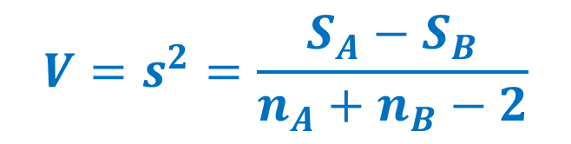
$$V=s^{2}=\frac{S_{A}−S_{B}}{n_{A}+n_{B}−2}$$
Hey, Go!ブーさん!（併合分散）、
その差（平方和Sの差）も
サンゴ（サンプルの合計）引く2（-2）割り？
その差もサンゴ引く２割？

Slide 22
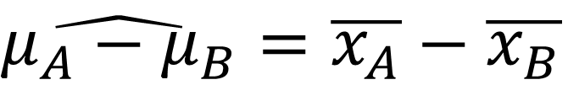
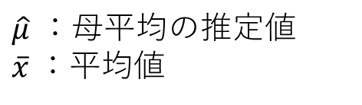
二標本 母平均の差の検定と推定(t 検定、一般型、母分散未知だが等しいと考えられる場合)
①基本統計量$\overline{x}$,S,V を求める
②帰無仮説 H₀と対立仮説 H₁を決める
③優位水準α(通常0.05）を決める
$\hat{μ_{A}−μ_{B}}=$ $\overline{x_{A}}−\overline{x_{B}}$
④棄却域を決める
$\hat{μ}$ ：母平均の推定値
$\overline{x}$：平均値
⑤検定統計量t₀を求め、判定する
⑥点推定を求める
⑦区間推定を求める

Slide 23
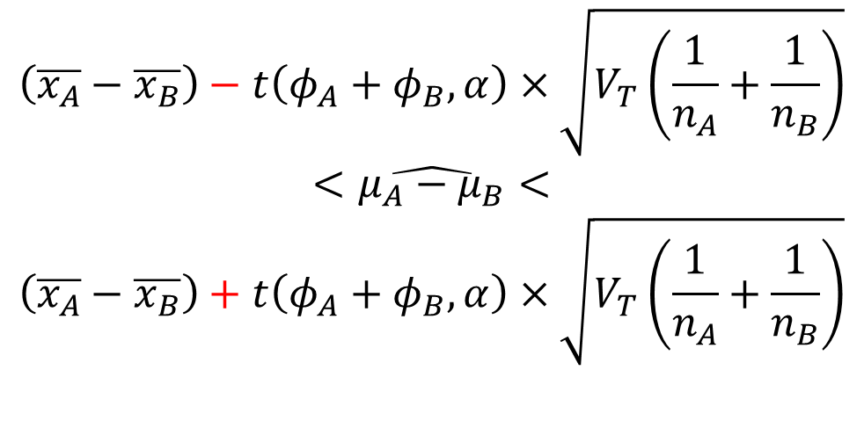

二標本 母平均の差の検定と推定(t 検定、一般型、母分散未知だが等しいと考えられる場合)
①基本統計量$\overline{x}$,S,V を求める
$$\left(\overline{x_{A}}−\overline{x_{B}}\right)−t\left(φ_{A}+φ_{B},α\right)×\sqrt{V_{T}\left(\frac{1}{n_{A}}+\frac{1}{n_{B}}\right)}$$
$$<\hat{μ_{A}−μ_{B}}<$$
$$\left(\overline{x_{A}}−\overline{x_{B}}\right)+t\left(φ_{A}+φ_{B},α\right)×\sqrt{V_{T}\left(\frac{1}{n_{A}}+\frac{1}{n_{B}}\right)}$$
②帰無仮説 H₀と対立仮説 H₁を決める
③優位水準α(通常0.05）を決める
④棄却域を決める
⑤検定統計量t₀を求め、判定する
検定統計量の
分子と同じ
⑥点推定を求める
$$t_{0}=\frac{\overline{x_{A}}−\overline{x_{B}}}{\sqrt{V_{T}\left(\frac{1}{n_{A}}+\frac{1}{n_{B}}\right)}}$$
検定統計量の
分母と同じ
⑦区間推定を求める

Slide 24
計量値の検定・推定フロー（二標本）
標準正規分布
$$u_{0}=\frac{\overline{x_{A}}−\overline{x_{B}}−(μ_{A}−μ_{B})}{\sqrt{\frac{σ_{A}^{2}}{n_{A}}+\frac{σ_{B}^{2}}{n_{B}}}}$$
母分散既知
独立な
2つの群
母分散未知
母平均の差
t 検定(一般型)
母分散が
等しいと
考えられる
二標本
t 検定
対応のある
2つの群
母分散が
等しいか
分からない
t 検定(ウェルチ型)
F 検定
F₀ = V_{A} / V_{B} (V_{A} ≧V_{B} の場合)
F₀ = V_{B} / V_{A} (V_{A} ＜V_{B} の場合)
母分散の比

Slide 25
二標本 母平均の差の検定と推定(t 検定、ウェルチ型、母分散未知だが等しいかどうかわからない場合)
①基本統計量$\overline{x}$,S,V を求める
②帰無仮説 H₀と対立仮説 H₁を決める
③優位水準α(通常0.05）を決める
④棄却域を決める
⑤検定統計量t₀を求め、判定する
⑥点推定を求める
⑦区間推定を求める

Slide 26

二標本 母平均の差の検定と推定(t 検定、ウェルチ型、母分散未知だが等しいかどうかわからない場合)
①基本統計量$\overline{x}$,S,V を求める
$$\overline{x}=\frac{\sum{x}}{n}$$
$\overline{x}$ ：平均値
x ：データ
②帰無仮説 H₀と対立仮説 H₁を決める
③優位水準α(通常0.05）を決める
$$S= \sum{x^{2} − \frac{{\left(\sum{x}\right)}^{2}}{n}}$$
x ：データ
S ：平方和
④等価自由度$φ^{∗}$を求め、棄却域を決める
⑤検定統計量t₀を求め、判定する
$$V=\frac{S}{n−1}$$
$V$ ：分散
$S$：平方和
n-1 = φ：自由度
⑥点推定を求める
⑦区間推定を求める

Slide 27
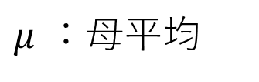
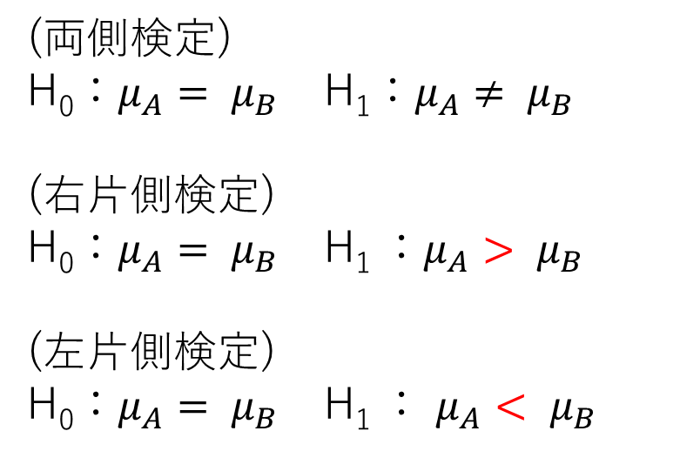
二標本 母平均の差の検定と推定(t 検定、ウェルチ型、母分散未知だが等しいかどうかわからない場合)
①基本統計量$\overline{x}$,S,V を求める
$μ$ ：母平均
t 表を用いる
②帰無仮説 H₀と対立仮説 H₁を決める
(両側検定)
H₀：$μ_{A}= μ_{B}$ H₁：$μ_{A}≠ μ_{B}$
(右片側検定)
H₀：$μ_{A}= μ_{B}$ H₁ ：$μ_{A}> μ_{B}$
(左片側検定)
H₀：$μ_{A}= μ_{B}$ H₁ ： $μ_{A}< μ_{B}$
③優位水準α(通常0.05）を決める
④等価自由度$φ^{∗}$を求め、棄却域を決める
⑤検定統計量t₀を求め、判定する
⑥点推定を求める
⑦区間推定を求める

Slide 28

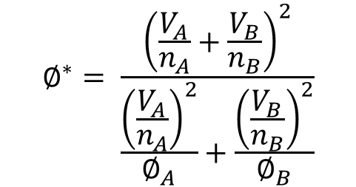

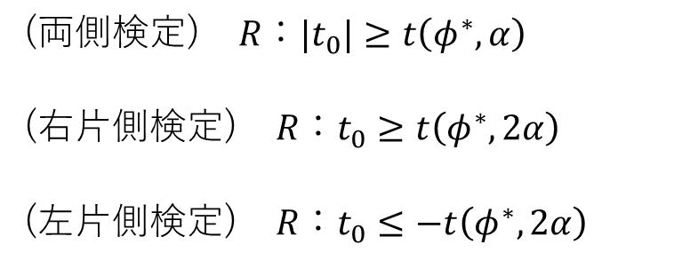
二標本 母平均の差の検定と推定(t 検定、ウェルチ型、母分散未知だが等しいかどうかわからない場合)
サタースウェイトの方法
①基本統計量$\overline{x}$,S,V を求める
$$∅^{∗}= \frac{{\left(\frac{V_{A}}{n_{A}}+\frac{V_{B}}{n_{B}}\right)}^{2}}{\frac{{\left(\frac{V_{A}}{n_{A}}\right)}^{2}}{∅_{A}}+\frac{{\left(\frac{V_{B}}{n_{B}}\right)}^{2}}{∅_{B}}}$$
②帰無仮説 H₀と対立仮説 H₁を決める
③優位水準α(通常0.05）を決める
$φ^{∗}$：等価自由度
t 表を用いる
④等価自由度$φ^{∗}$を求め、棄却域を決める
(両側検定)$R：|t_{0}|≥t\left(φ^{∗},α\right)$
(右片側検定)$R：t_{0}≥t\left(φ^{∗},2α\right)$
(左片側検定)$R：t_{0}≤−t\left(φ^{∗},2α\right)$
⑤検定統計量t₀を求め、判定する
⑥点推定を求める
⑦区間推定を求める

Slide 29

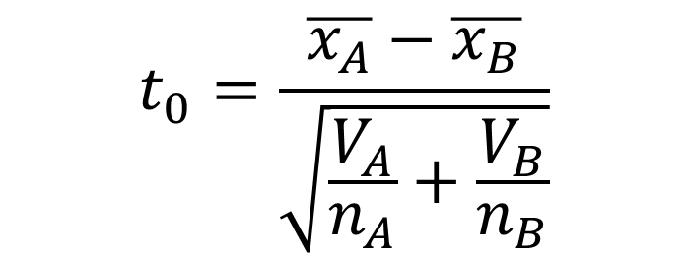
二標本 母平均の差の検定と推定(t 検定、ウェルチ型、母分散未知だが等しいかどうかわからない場合)
①基本統計量$\overline{x}$,S,V を求める
$$t_{0}=\frac{\overline{x_{A}}−\overline{x_{B}}}{\sqrt{\frac{V_{A}}{n_{A}}+\frac{V_{B}}{n_{B}}}}$$
②帰無仮説 H₀と対立仮説 H₁を決める
③優位水準α(通常0.05）を決める
④等価自由度$φ^{∗}$を求め、棄却域を決める
検定統計量t₀ の値が、手順④で定めた棄却域に入れば「優位である」と判定し、帰無仮説H₀ を棄却し、対立仮説H₁ を支持する。
棄却域に入らなければ「優位ではない」と判定し、帰無仮説H₀ を棄却できない。
⑤検定統計量t₀を求め、判定する
⑥点推定を求める
⑦区間推定を求める

Slide 30
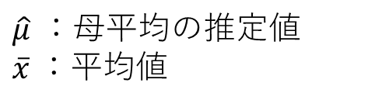
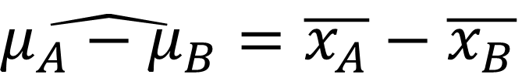
二標本 母平均の差の検定と推定(t 検定、ウェルチ型、母分散未知だが等しいかどうかわからない場合)
①基本統計量$\overline{x}$,S,V を求める
②帰無仮説 H₀と対立仮説 H₁を決める
③優位水準α(通常0.05）を決める
$\hat{μ_{A}−μ_{B}}=$ $\overline{x_{A}}−\overline{x_{B}}$
④等価自由度$φ^{∗}$を求め、棄却域を決める
$\hat{μ}$ ：母平均の推定値
$\overline{x}$：平均値
⑤検定統計量t₀を求め、判定する
⑥点推定を求める
※一般型と同じ
⑦区間推定を求める

Slide 31
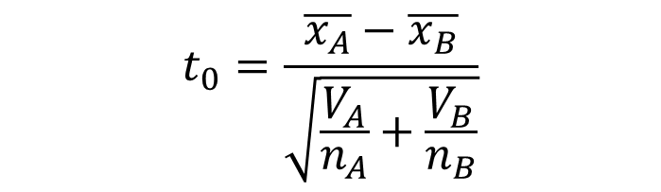

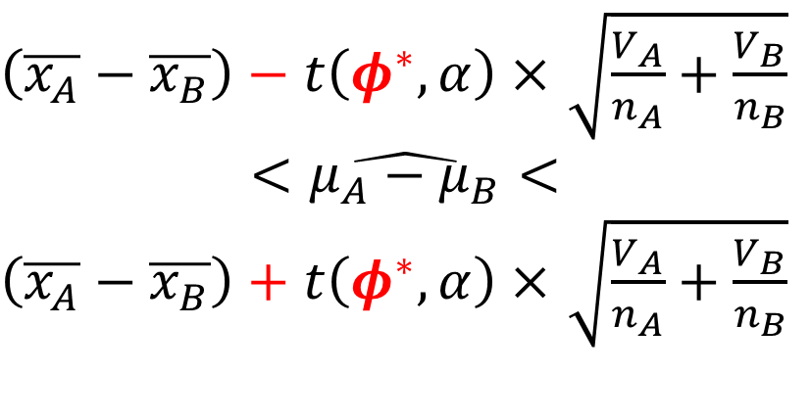
二標本 母平均の差の検定と推定(t 検定、ウェルチ型、母分散未知だが等しいかどうかわからない場合)
$\hat{μ}$ ：母平均の推定値
$\overline{x}$：平均値
$φ^{∗}$：等価自由度
V ：分散
①基本統計量$\overline{x}$,S,V を求める
②帰無仮説 H₀と対立仮説 H₁を決める
$\left(\overline{x_{A}}−\overline{x_{B}}\right)−t\left(φ^{∗},α\right)×$ $\sqrt{\frac{V_{A}}{n_{A}}+\frac{V_{B}}{n_{B}}}$
$$<\hat{μ_{A}−μ_{B}}<$$
$\left(\overline{x_{A}}−\overline{x_{B}}\right)+t\left(φ^{∗},α\right)×$ $\sqrt{\frac{V_{A}}{n_{A}}+\frac{V_{B}}{n_{B}}}$
③優位水準α(通常0.05）を決める
④等価自由度$φ^{∗}$を求め、棄却域を決める
⑤検定統計量t₀を求め、判定する
⑥点推定を求める
検定統計量の
分子と同じ
$$t_{0}=\frac{\overline{x_{A}}−\overline{x_{B}}}{\sqrt{\frac{V_{A}}{n_{A}}+\frac{V_{B}}{n_{B}}}}$$
検定統計量の
分母と同じ
⑦区間推定を求める

Slide 32
計量値の検定・推定フロー（二標本）
標準正規分布
$$u_{0}=\frac{\overline{x_{A}}−\overline{x_{B}}−(μ_{A}−μ_{B})}{\sqrt{\frac{σ_{A}^{2}}{n_{A}}+\frac{σ_{B}^{2}}{n_{B}}}}$$
母分散既知
独立な
2つの群
母分散未知
母平均の差
t 検定(一般型)
母分散が
等しいと
考えられる
二標本
t 検定
対応のある
2つの群
母分散が
等しいか
分からない
t 検定(ウェルチ型)
F 検定
F₀ = V_{A} / V_{B} (V_{A} ≧V_{B} の場合)
F₀ = V_{B} / V_{A} (V_{A} ＜V_{B} の場合)
母分散の比

Slide 33

二標本 母平均の差 データに対応がある場合の
検定と推定(t 検定)
①各Lotの差から基本統計量$\overline{d}$,S_{d},V_{d} を求める
②帰無仮説 H₀と対立仮説 H₁を決める
③優位水準α(通常0.05）を決める
④棄却域を決める
⑤検定統計量t₀を求め、判定する
⑥点推定を求める
⑦区間推定を求める

Slide 34
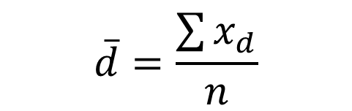
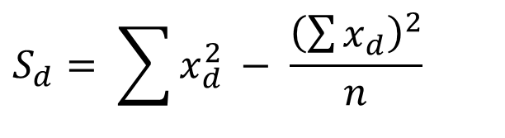

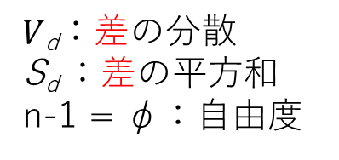
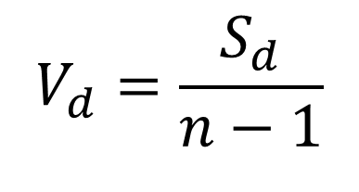
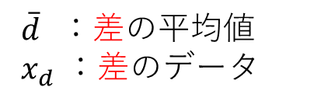
二標本 母平均の差 データに対応がある場合の
検定と推定(t 検定)
①各Lotの差から基本統計量$\overline{d}$,S_{d},V_{d} を求める
②帰無仮説 H₀と対立仮説 H₁を決める
$$\overline{d}=\frac{\sum{x_{d}}}{n}$$
$\overline{d}$ ：差の平均値
$x_{d}$ ：差のデータ
③優位水準α(通常0.05）を決める
④棄却域を決める
$$S_{d}= \sum{x_{d}^{2} − \frac{{\left(\sum{x_{d}}\right)}^{2}}{n}}$$
x _{d}：差のデータ
S_{d} ：差の平方和
⑤検定統計量t₀を求め、判定する
$$V_{d}=\frac{S_{d}}{n−1}$$
⑥点推定を求める
$V\text{d}$：差の分散
S_{d} ：差の平方和
n-1 = φ：自由度
⑦区間推定を求める

Slide 35

二標本 母平均の差 データに対応がある場合の
検定と推定(t 検定)
①各Lotの差から基本統計量$\overline{d}$,S_{d},V_{d} を求める
$μ$ ：母平均
②帰無仮説 H₀と対立仮説 H₁を決める
(両側検定)
H₀：$μ_{A}= μ_{B}$ H₁：$μ_{A}≠ μ_{B}$
(右片側検定)
H₀：$μ_{A}= μ_{B}$ H₁ ：$μ_{A}> μ_{B}$
(左片側検定)
H₀：$μ_{A}= μ_{B}$ H₁ ： $μ_{A}< μ_{B}$
③優位水準α(通常0.05）を決める
④棄却域を決める
⑤検定統計量t₀を求め、判定する
⑥点推定を求める
⑦区間推定を求める

Slide 36
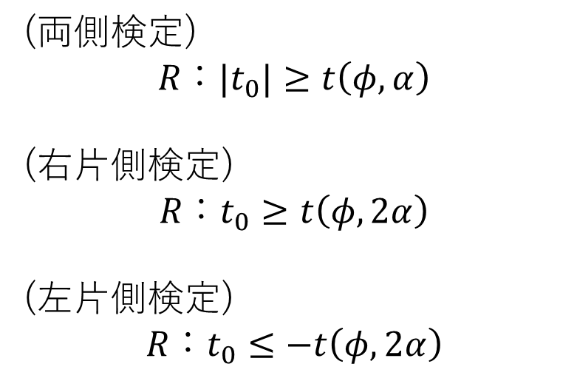
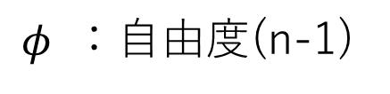
二標本 母平均の差 データに対応がある場合の
検定と推定(t 検定)
$φ$：自由度(n-1)
①各Lotの差から基本統計量$\overline{d}$,S_{d},V_{d} を求める
t 表を用いる
②帰無仮説 H₀と対立仮説 H₁を決める
(両側検定)
$$R：|t_{0}|≥t\left(φ,α\right)$$
(右片側検定)
$$R：t_{0}≥t\left(φ,2α\right)$$
(左片側検定)
$$R：t_{0}≤−t\left(φ,2α\right)$$
③優位水準α(通常0.05）を決める
④棄却域を決める
⑤検定統計量t₀を求め、判定する
⑥点推定を求める
⑦区間推定を求める
※一標本のt分布と同じ

Slide 37

二標本 母平均の差 データに対応がある場合の
検定と推定(t 検定)
①各Lotの差から基本統計量$\overline{d}$,S_{d},V_{d} を求める
$$t_{0}=\frac{\overline{d}}{\sqrt{\frac{V_{d}}{n}}}$$
②帰無仮説 H₀と対立仮説 H₁を決める
③優位水準α(通常0.05）を決める
④棄却域を決める
検定統計量t₀ の値が、手順④で定めた棄却域に入れば「優位である」と判定し、帰無仮説H₀ を棄却し、対立仮説H₁ を支持する。
棄却域に入らなければ「優位ではない」と判定し、帰無仮説H₀ を棄却できない。
⑤検定統計量t₀を求め、判定する
⑥点推定を求める
⑦区間推定を求める

Slide 38
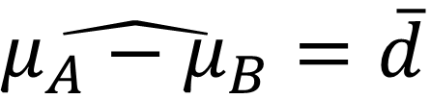

二標本 母平均の差 データに対応がある場合の
検定と推定(t 検定)
①各Lotの差から基本統計量$\overline{d}$,S_{d},V_{d} を求める
②帰無仮説 H₀と対立仮説 H₁を決める
③優位水準α(通常0.05）を決める
$\hat{μ_{A}−μ_{B}}=$ $\overline{d}$
④棄却域を決める
$\hat{μ}$ ：母平均の推定値
$\overline{d}$：差の平均値
⑤検定統計量t₀を求め、判定する
⑥点推定を求める
⑦区間推定を求める

Slide 39



二標本 母平均の差 データに対応がある場合の
検定と推定(t 検定)
①各Lotの差から基本統計量$\overline{d}$,S_{d},V_{d} を求める
②帰無仮説 H₀と対立仮説 H₁を決める
$$\overline{d}−t\left(φ,α\right)×\sqrt{\frac{V_{d}}{n}}<\hat{μ_{A}−μ_{B}}<\overline{d}+t\left(φ,α\right)×\sqrt{\frac{V_{d}}{n}}$$
③優位水準α(通常0.05）を決める
④棄却域を決める
検定統計量の
分母と同じ
$\hat{μ}$ ：母平均の推定値
$\overline{d}$：差の平均値
$φ$：自由度
$V_{d}$：差の分散
⑤検定統計量t₀を求め、判定する
⑥点推定を求める
$$t_{0}=\frac{\overline{d}}{\sqrt{\frac{V_{d}}{n}}}$$
⑦区間推定を求める

Slide 40



計量値の検定・推定フロー（二標本）
二つの母平均の差の検定と推定(一般型)(t 分布)
優位ではない
二つの母分散の比の検定と推定(F分布)
F₀ = V_{A} / V_{B}
データの対応
予備検定の実施
なし
二標本
なし
あり
あり
二つの母平均の差の検定と推定(ウェルチ型)(t 分布)
予備検定
2未満
V_{A} ≧ V_{B} ⇒ $\frac{V_{A}}{V_{B}}$ < 2
V_{B} ≧ V_{A} ⇒ $\frac{V_{B}}{V_{A}}$ < 2
優位である
データに対応がある場合の検定と推定(t 分布)
2以上
V_{A} ≧ V_{B} ⇒ $\frac{V_{A}}{V_{B}}$ ≧ 2
V_{B} ≧ V_{A} ⇒ $\frac{V_{B}}{V_{A}}$ ≧ 2
$$∅^{∗}= \frac{{\left(\frac{V_{A}}{n_{A}}+\frac{V_{B}}{n_{B}}\right)}^{2}}{\frac{{\left(\frac{V_{A}}{n_{A}}\right)}^{2}}{∅_{A}}+\frac{{\left(\frac{V_{B}}{n_{B}}\right)}^{2}}{∅_{B}}}$$

Slide 41
計量値の検定・推定フロー（二標本）
二つの母平均の差の検定と推定(一般型)(t 分布)
優位ではない
二つの母分散の比の検定と推定(F分布)
F₀ = V_{A} / V_{B}
データの対応
予備検定の実施
なし
二標本
なし
あり
あり
二つの母平均の差の検定と推定(ウェルチ型)(t 分布)
予備検定
2未満
V_{A} ≧ V_{B} ⇒ $\frac{V_{A}}{V_{B}}$ < 2
V_{B} ≧ V_{A} ⇒ $\frac{V_{B}}{V_{A}}$ < 2
優位である
データに対応がある場合の検定と推定(t 分布)
2以上
V_{A} ≧ V_{B} ⇒ $\frac{V_{A}}{V_{B}}$ ≧ 2
V_{B} ≧ V_{A} ⇒ $\frac{V_{B}}{V_{A}}$ ≧ 2
$$∅^{∗}= \frac{{\left(\frac{V_{A}}{n_{A}}+\frac{V_{B}}{n_{B}}\right)}^{2}}{\frac{{\left(\frac{V_{A}}{n_{A}}\right)}^{2}}{∅_{A}}+\frac{{\left(\frac{V_{B}}{n_{B}}\right)}^{2}}{∅_{B}}}$$

Slide 42



二標本 母平均の差の検定と推定(標準正規分布、母分散既知)
$$S= \sum{x^{2} − \frac{{\left(\sum{x}\right)}^{2}}{n}}$$
①基本統計量$\overline{x}$,V を求める
②検定統計量u₀を求め、判定する
$$V=s^{2}=\frac{S_{A}−S_{B}}{n_{A}+n_{B}−2}$$
x ：データ
S ：平方和
V：分散（併合分散）

Slide 43
計量値の検定・推定フロー（二標本）
二つの母平均の差の検定と推定(一般型)(t 分布)
優位ではない
二つの母分散の比の検定と推定(F分布)
F₀ = V_{A} / V_{B}
データの対応
予備検定の実施
なし
二標本
なし
あり
あり
二つの母平均の差の検定と推定(ウェルチ型)(t 分布)
予備検定
2未満
V_{A} ≧ V_{B} ⇒ $\frac{V_{A}}{V_{B}}$ < 2
V_{B} ≧ V_{A} ⇒ $\frac{V_{B}}{V_{A}}$ < 2
優位である
データに対応がある場合の検定と推定(t 分布)
2以上
V_{A} ≧ V_{B} ⇒ $\frac{V_{A}}{V_{B}}$ ≧ 2
V_{B} ≧ V_{A} ⇒ $\frac{V_{B}}{V_{A}}$ ≧ 2
$$∅^{∗}= \frac{{\left(\frac{V_{A}}{n_{A}}+\frac{V_{B}}{n_{B}}\right)}^{2}}{\frac{{\left(\frac{V_{A}}{n_{A}}\right)}^{2}}{∅_{A}}+\frac{{\left(\frac{V_{B}}{n_{B}}\right)}^{2}}{∅_{B}}}$$

Slide 44
計量値の検定・推定フロー（二標本）
二つの母平均の差の検定と推定(一般型)(t 分布)
優位ではない
二つの母分散の比の検定と推定(F分布)
F₀ = V_{A} / V_{B}
データの対応
予備検定の実施
なし
二標本
なし
あり
あり
二つの母平均の差の検定と推定(ウェルチ型)(t 分布)
予備検定
2未満
V_{A} ≧ V_{B} ⇒ $\frac{V_{A}}{V_{B}}$ < 2
V_{B} ≧ V_{A} ⇒ $\frac{V_{B}}{V_{A}}$ < 2
優位である
データに対応がある場合の検定と推定(t 分布)
2以上
V_{A} ≧ V_{B} ⇒ $\frac{V_{A}}{V_{B}}$ ≧ 2
V_{B} ≧ V_{A} ⇒ $\frac{V_{B}}{V_{A}}$ ≧ 2
$$∅^{∗}= \frac{{\left(\frac{V_{A}}{n_{A}}+\frac{V_{B}}{n_{B}}\right)}^{2}}{\frac{{\left(\frac{V_{A}}{n_{A}}\right)}^{2}}{∅_{A}}+\frac{{\left(\frac{V_{B}}{n_{B}}\right)}^{2}}{∅_{B}}}$$

